Slide 1

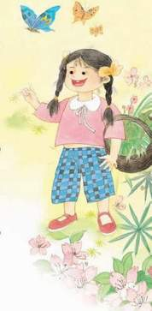
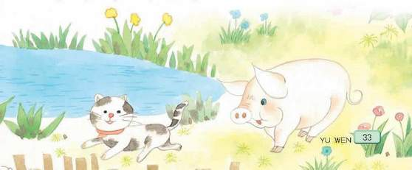
苏教版二年级语文上册
4、乡下孩子

Slide 2

huái huài mā yĕ pí
怀 坏 妈 野 皮

Slide 3

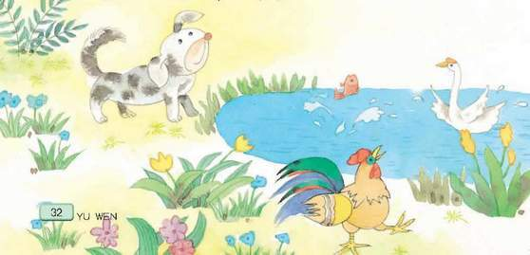
菜 菊 唱 嘴 曲
cài jú chànɡ zuǐ qŭ

Slide 4
妈妈 怀里 欢唱
野菊 歌曲 野菜
肚皮 乐坏了 馋嘴
故事 动听 旷野

Slide 5
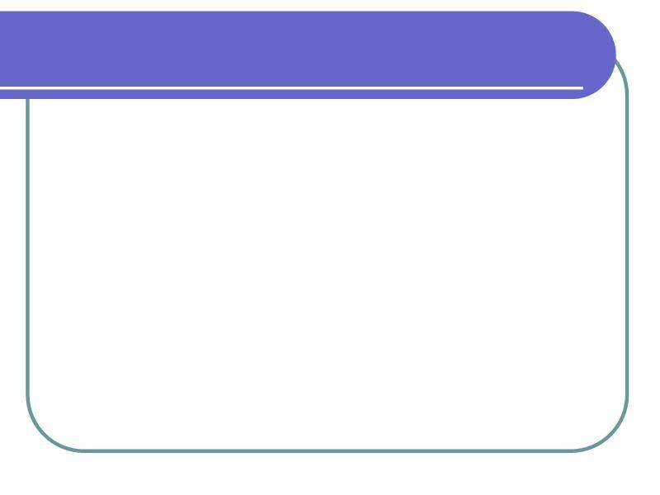
曲
1.扁日加两竖，曲字要记住。
2.横钩一撇一短竖，里面一个又。
3.彩虹藏在草丛中。
4.两个日，一个口。
5.草字头，包字头，一粒米藏里头。
6.口此角，嘴不小。
皮
菜
唱
菊
嘴

Slide 6
曾是妈妈怀里
欢唱的黄鹂,
曾是爸爸背上
盛开的野菊。
黄鹂
野菊

Slide 7
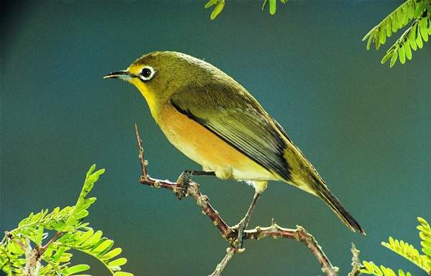

Slide 8
快乐
乡下孩子像黄鹂一样____
像野菊一样____
漂亮
曾是妈妈怀里
欢唱的黄鹂,
曾是爸爸背上
盛开的野菊。

Slide 9
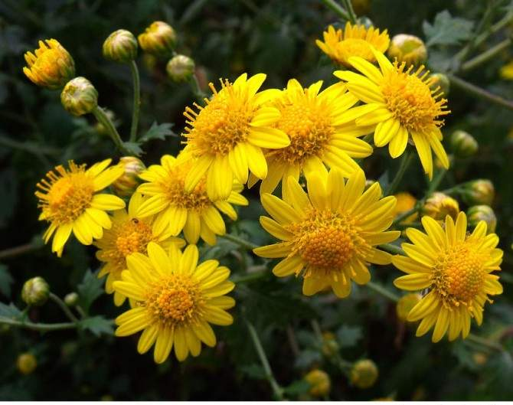

Slide 10
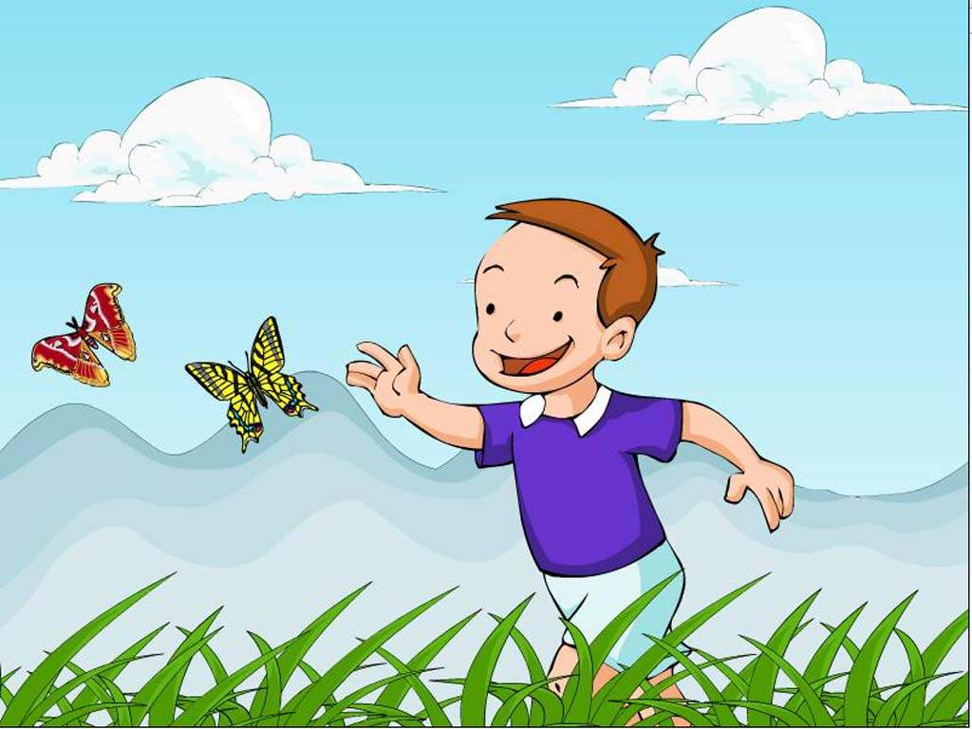
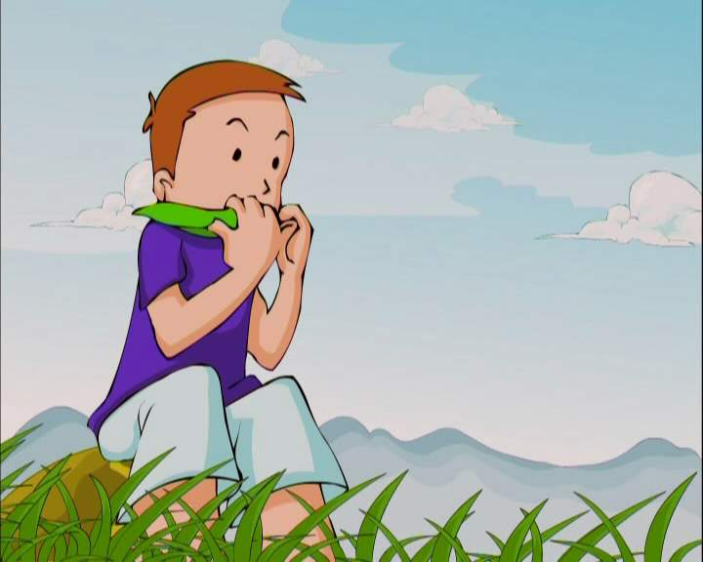
捉一只蝴蝶，
能编织美丽的故事。
含一片草叶，
能吹出动听的歌曲。

Slide 11

    捉 ，编 。
    含 ，吹 。

Slide 12
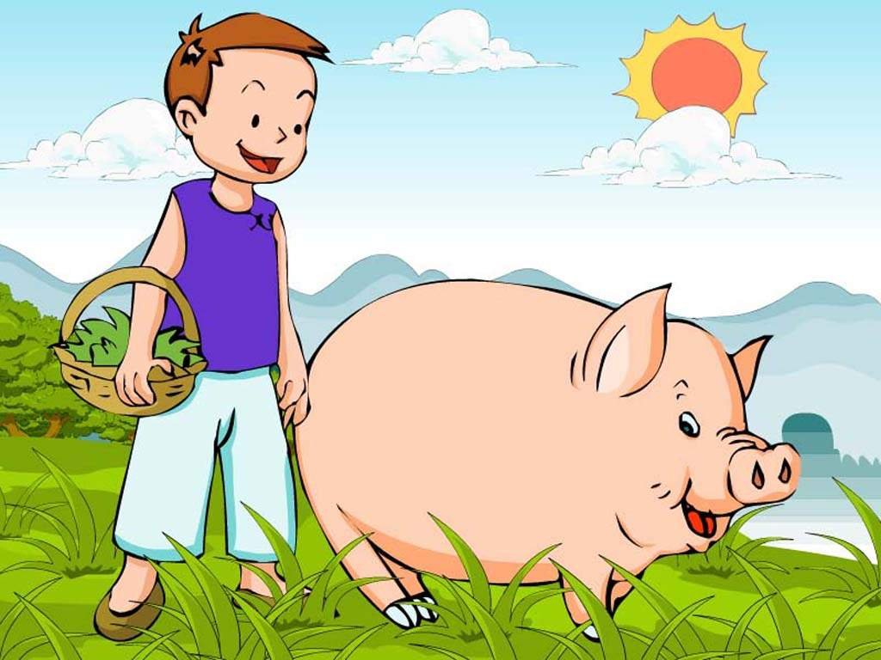
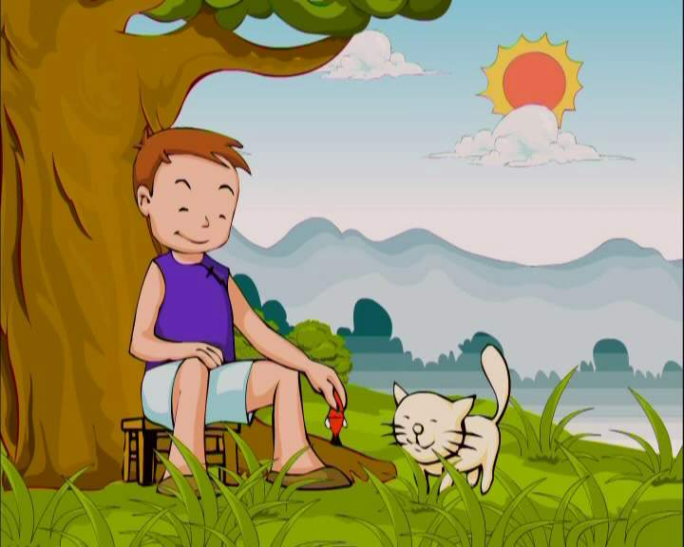
挖一篮野菜，
撑圆了小猪的肚皮。
逮一串小鱼，
乐坏了馋嘴的猫咪。

Slide 13
wèi喂
挖
    野菜, 小猪。
    小鱼， 猫咪。
逮
喂

Slide 14
挖一篮野菜，
撑圆了小猪的肚皮。
逮一串小鱼，
乐坏了馋嘴的猫咪。

Slide 15
乡下孩子，
捉 ，编 。
含 ，吹 。
野菜， 小猪。
小鱼， 猫咪。

Slide 16
我是小诗人
    仿照课文写一写

Slide 17
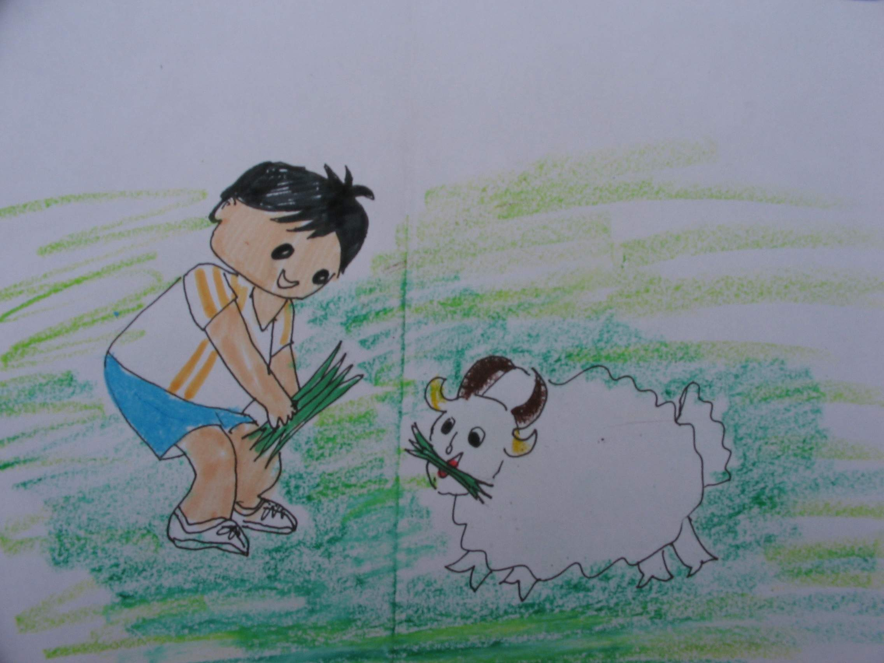
割一把青草，喂饱了 。

Slide 18
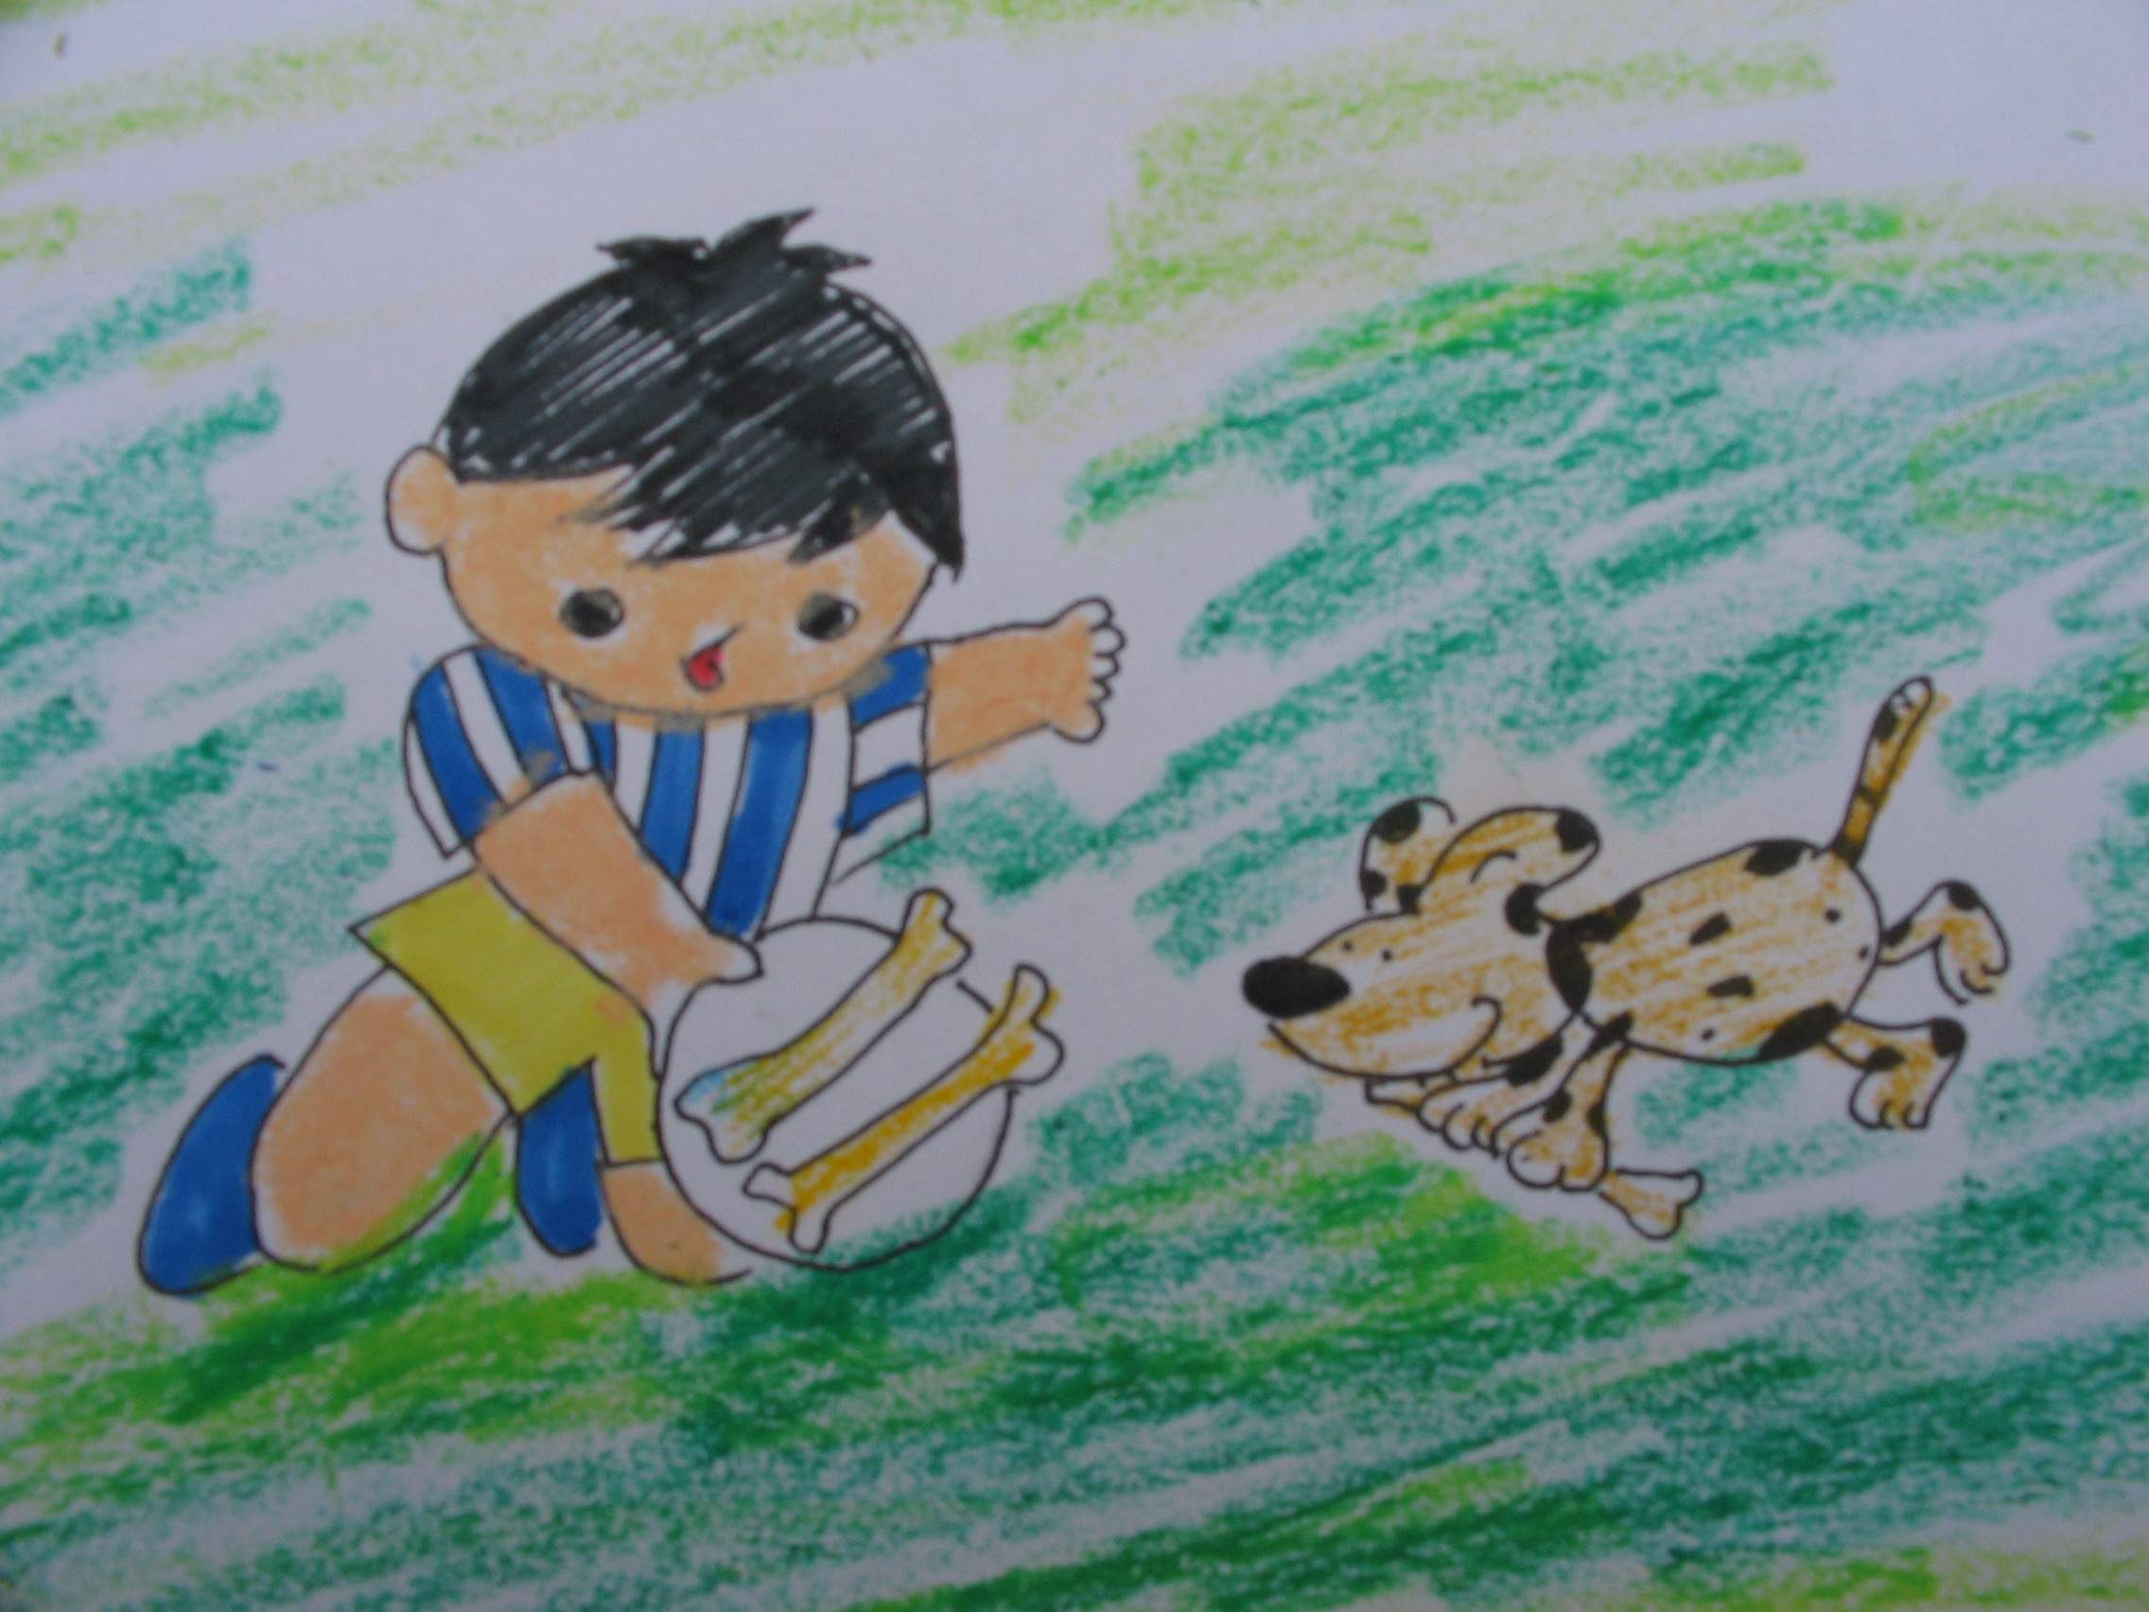
端一盘骨头，乐坏了 。

Slide 19
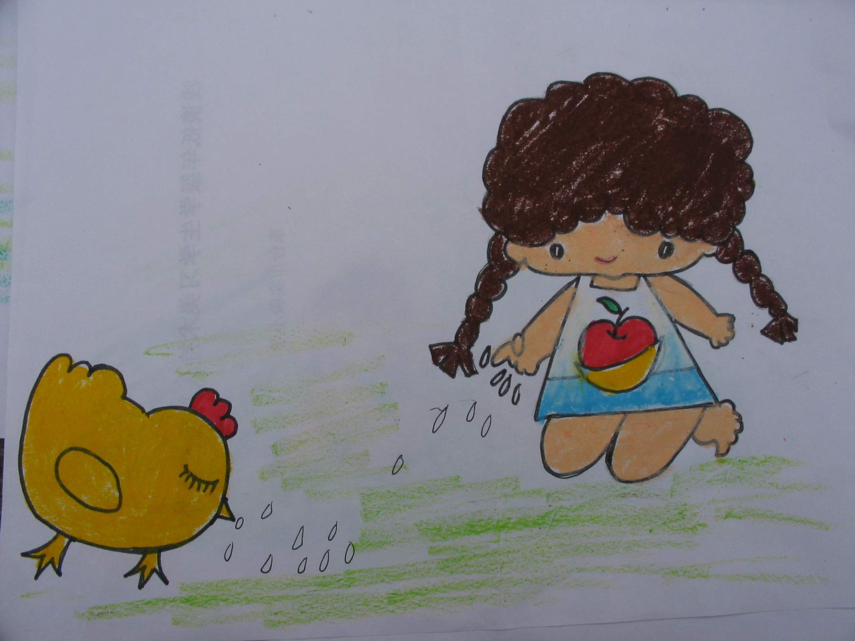
sǎ
抓一把米粒，撒
给了 。

Slide 20
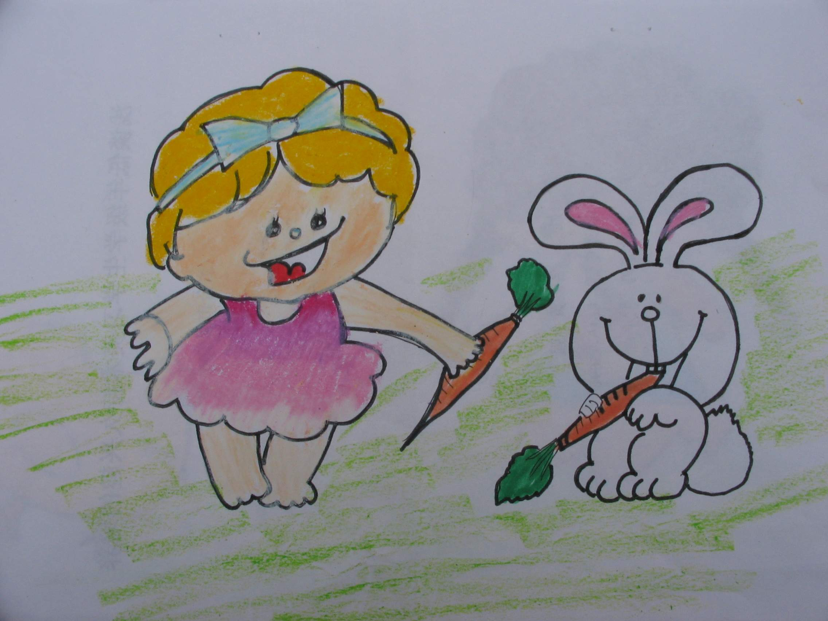
dì
拔两根萝卜，递给了 。

Slide 21
乡下孩子，
捉 ，编 。
含 ，吹 。
野菜， 小猪。
小鱼， 猫咪。
采 野花，编 。
折柳枝，织 。
割青草， 。
拔萝卜， 。
哦，乡下孩子真 ！

Slide 22

哦，
乡下孩子，
生在阳光下，
长在旷野里。

Slide 23
    填一填
    一（ ）蝴蝶 （ ）的歌曲 挖（ ）
    一（ ）小鱼 （ ）的黄鹂 捉（ ）
    一（ ）草叶 （ ）的野菊 逮（ ）
    一（ ）野菜 （ ）的故事 含（ ）
    一（ ）歌曲 （ ）的猫咪 编（ ）
    一（ ）大马 （ ）的鲜花 撑（ ）

